Slide 1


Analizando el Impacto de Modelos
Preentrenados con Deep Learning
en Tareas de Visión Artificial5
Autor: RUBEN GONZALEZ VELASCO
Tutor(a): EMILIO SERRANO FERNANDEZ

Slide 2
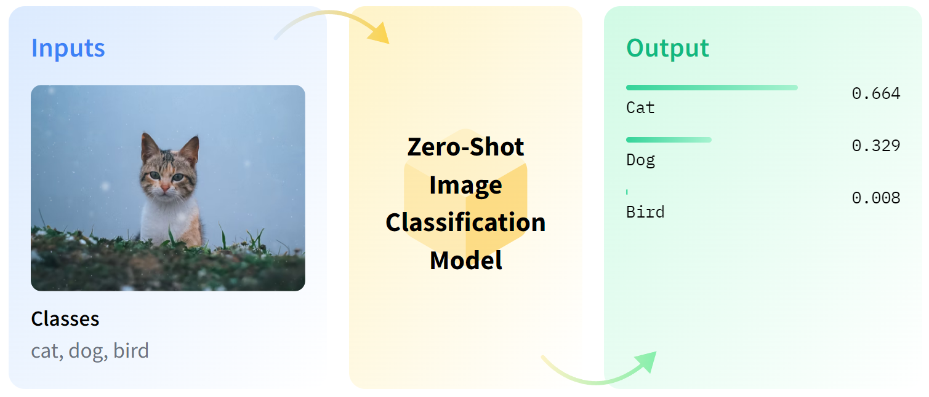


Slide 3




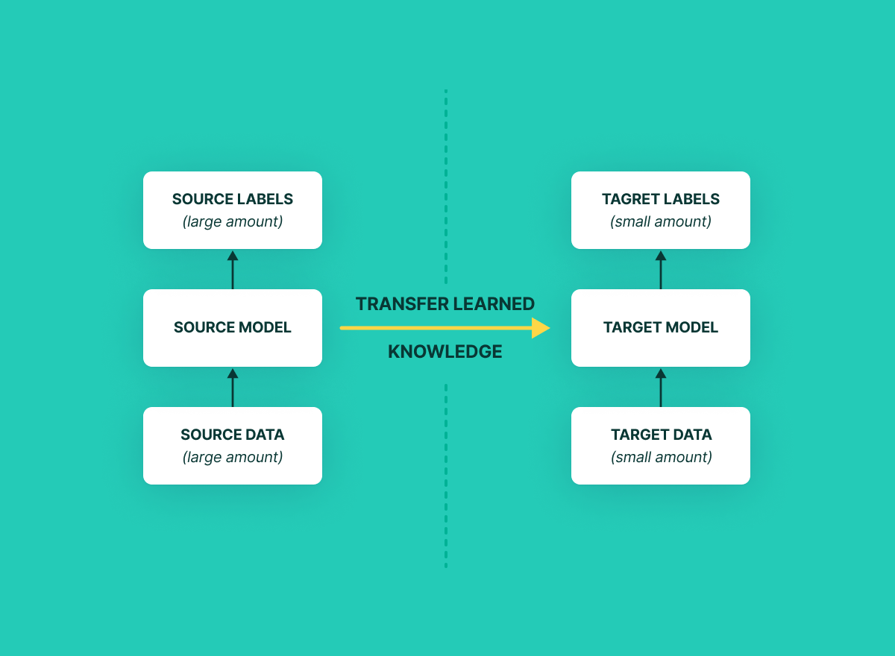
DEEP LEARNING
1
Recopilación y preproceso de datos
2
Selección del modelo
3
Construcción y Entrenamiento del modelo
4
Evaluación del modelo

Slide 4



DEEP LEARNING
1
Recopilación y preproceso de datos
2
Selección del modelo
3
Construcción y Entrenamiento del modelo
3
Evaluación del modelo
ZERO SHOT LEARNING + MODELOS PRE-ENTRENADOS

Slide 5



MODELOS PREENTRENADOS

Slide 6
MODELOS PREENTRENADOS

Slide 7
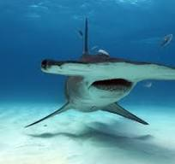

MODELOS PREENTRENADOS
Imagen nunca vista
Output

Slide 8
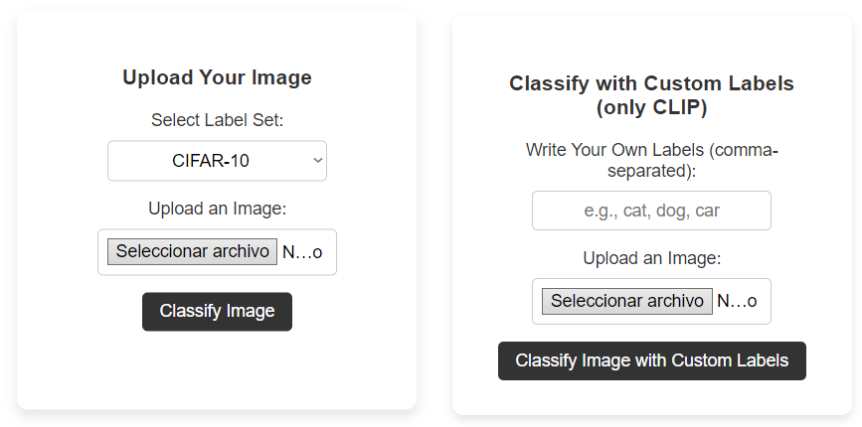

(Imagen) (Etiquetas)
“Shark, Dolphin, Lizard, Giraffe”

Slide 9
Shark

Slide 11
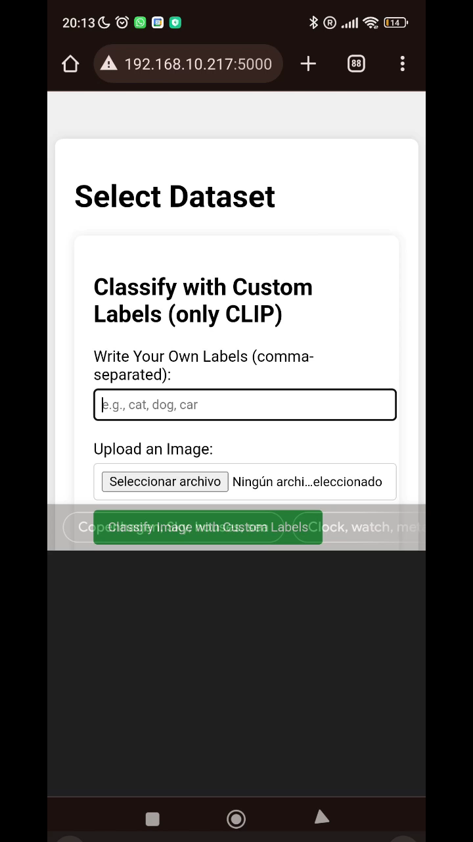

Slide 12
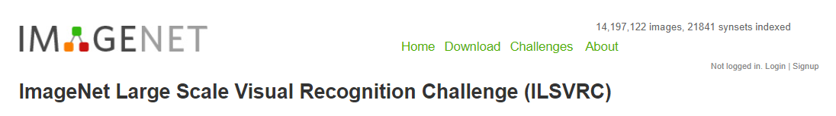

LLMs?
2009
2012
2017
2021
Deep Neural Networks
CNN – Alex Net
Transformers
Attention is All You Need
CLIP
Contrastive
Language-Image
Pre-training
ResNet VGG
(Visual Geometry Group)

Slide 13
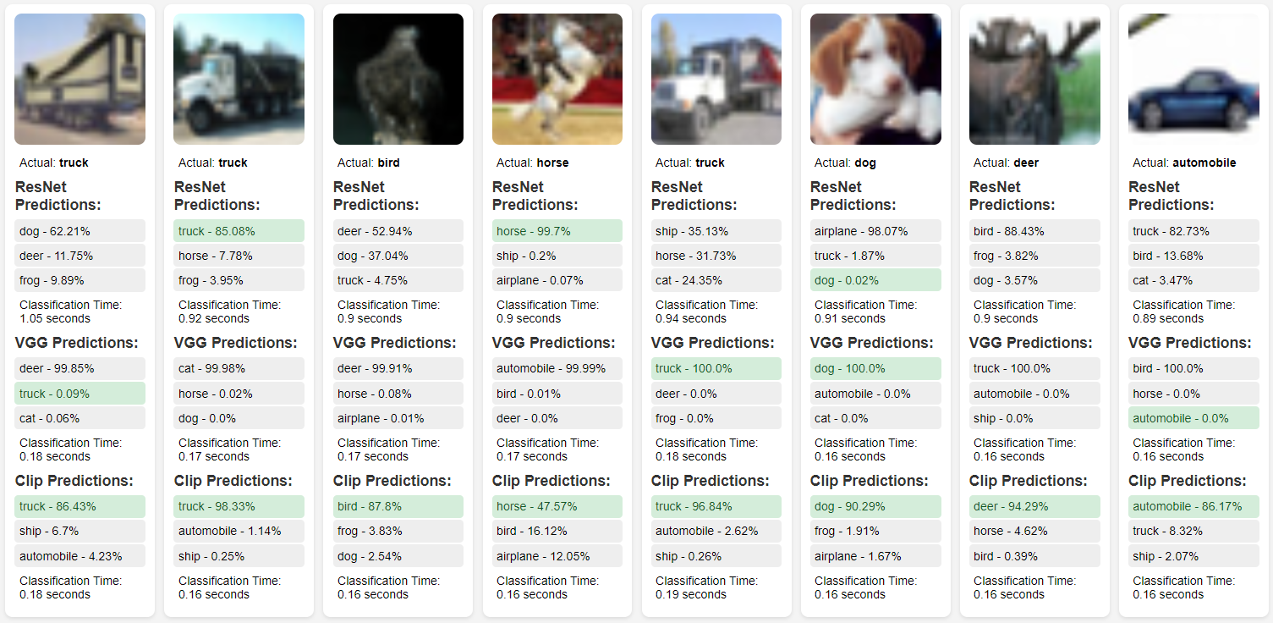
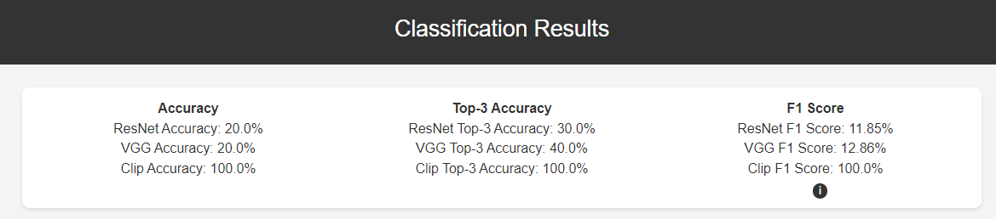

Slide 15
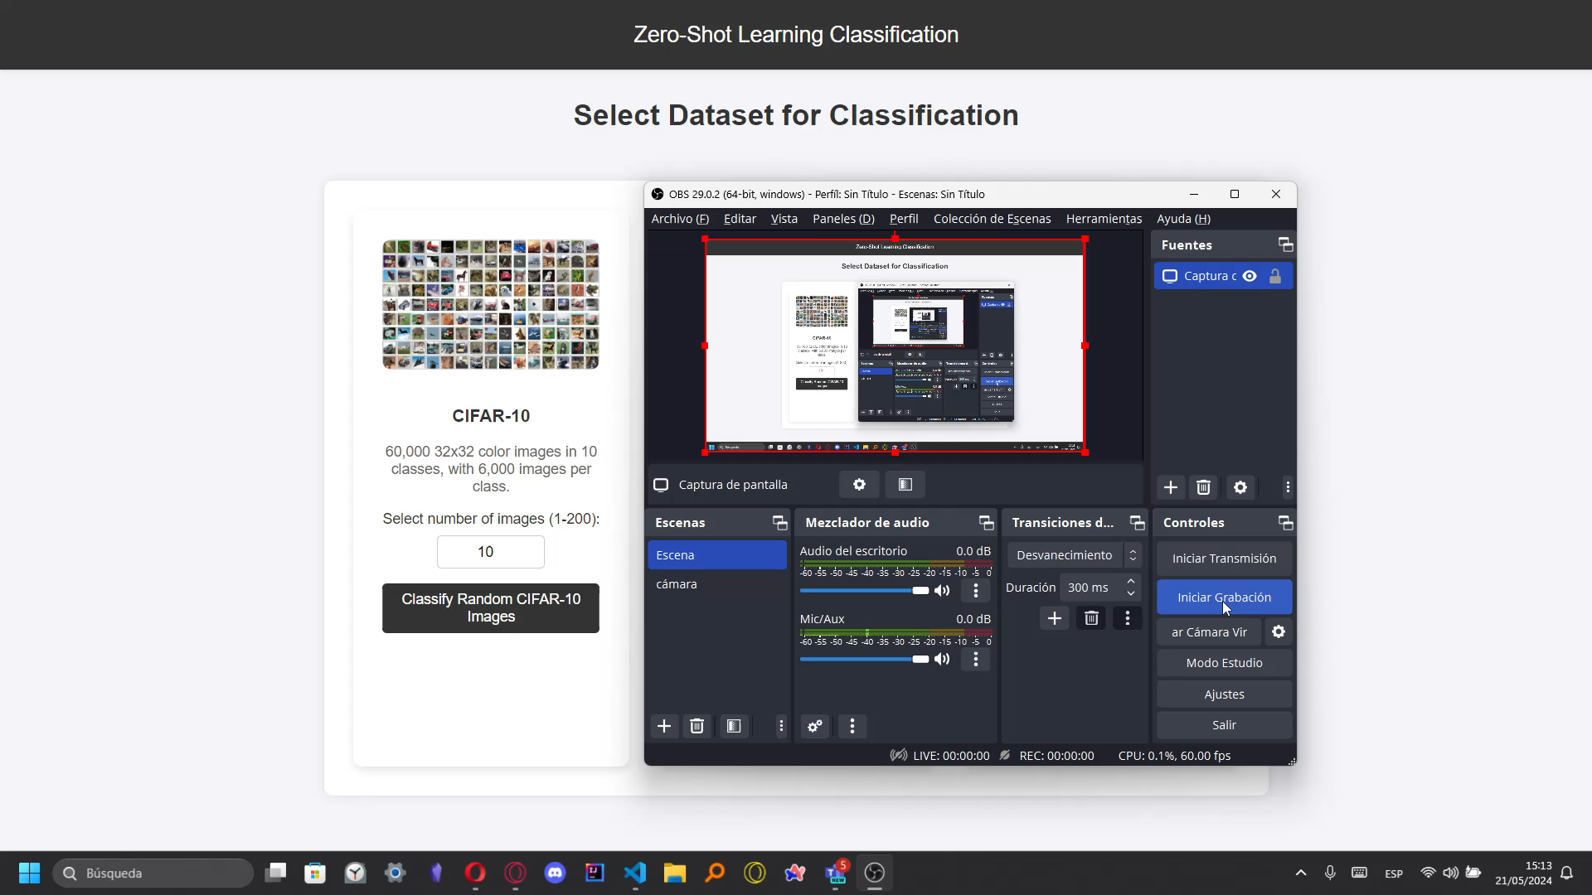

Slide 16
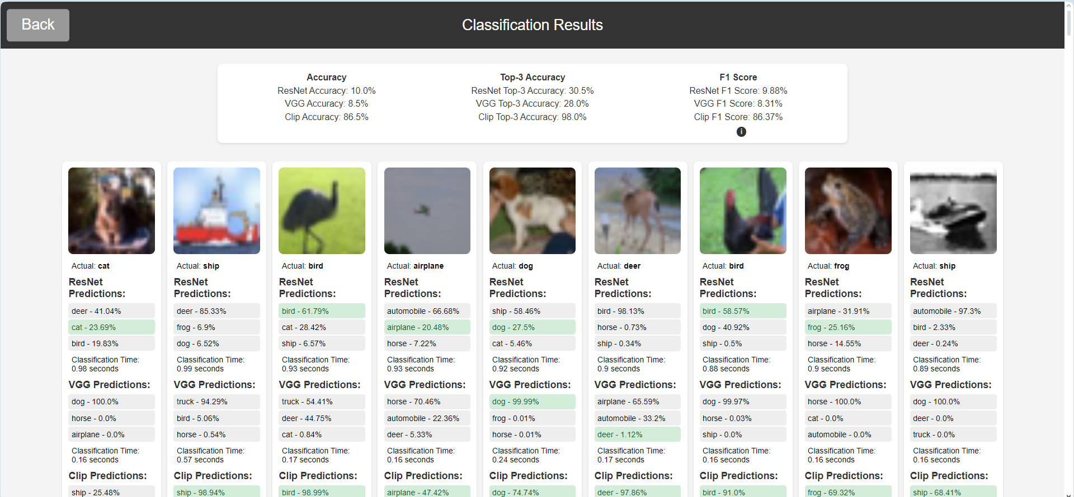
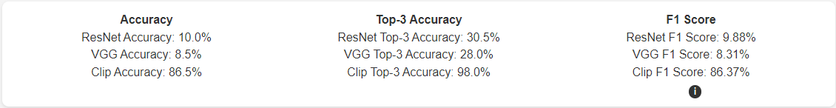
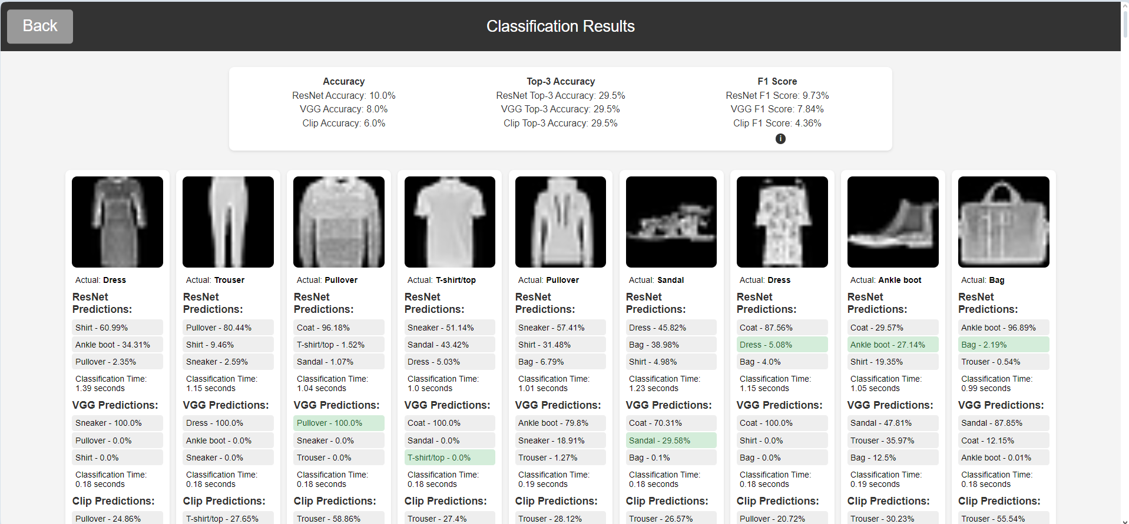
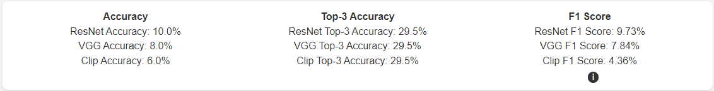
200 imágenes de CIFAR 10
200 imágenes de
FASHION MNIST

